Slide 1
Was machen wir heute?
Technik E-15
Sender- und Empfängertechnik

Slide 2
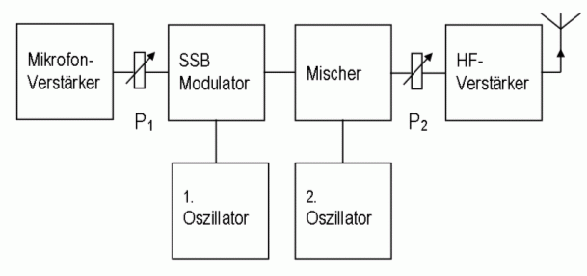
Sendertechnik
Das Prinzip eines SSB-Senders geht aus dem unten gezeigten Bild hervor. Das vom Mikrofon kommende NF-Signal erfährt eine mit P1 einstellbare Verstärkung und moduliert anschließend das vom ersten Oszillator zugeführte Signal.
Das Herz eines Senders ist der Oszillator. Er erzeugt die Schwingungen für den Hochfrequenzträger. Früher fanden dazu einfache LC-Oszillatoren Verwendung. Dies sind Verstärker, die auf einem aus Spule und Kondensator (L und C) bestehenden Schwingkreis basieren.
Heute erzeugt man die Schwingungen mit einem automatisch (phasen-) geregelten LC-Oszillator (PLL, Phase Locked Loop) oder einem digitalen Synthesizer (DDS, Direct Digital Synthesizer), wobei die erzeugte Frequenz in beiden Fällen, allerdings auf unterschiedliche Weise, von der eines Quarzoszillators abhängt.

Slide 3
SSB-Sendertechnik
Bei der Modulation erfolgt auch die Trägerunterdrückung. Dies geschieht häufig bei einer Frequenz im Bereich um 5 MHz. Ein Mischer transponiert dieses Signal mittels eines zweiten Oszillators auf die gewünschte Endfrequenz. Der zweite Oszillator ist in der Frequenz einstellbar und bestimmt letztendlich die Sendefrequenz. Zum Schluss wird das Ausgangsignal auf die gewünschte Leistung verstärkt.
Bei zu starker Aussteuerung erreicht das Ausgangssignal Werte im Bereich der Versorgungsspannung und wird dadurch begrenzt, was zu Verzerrungen führt, die sich so äußern, dass in der Nähe der Sendefrequenz Nebenaussendungen entstehen. Diese nennt man Splatter, wodurch Stationen in der Nähe der Frequenz stark gestört werden können.
Um die Leistung des SSB-Senders in einem solchen Fall zu verringern, braucht man entweder nur leiser zu sprechen oder die Aussteuerung am Mikrofonregler herunter zu drehen.
Wenn eine separate Endstufe (power amplifier, PA) verwendet wird, kann auch die Ansteuerleistung dieser PA durch Zwischenschaltung eines Dämpfungsgliedes herabgesetzt werden.
Bei manchen Geräten geschieht dies sogar automatisch durch eine automatische Pegelregelung (automatic level control, ALC).

Slide 4
Prüfungsfragen
TG101 | Wie kann die hochfrequente Ausgangsleistung eines SSB-Senders vermindert werden?
A | Durch die Veränderung des Arbeitspunktes der Endstufe.
B | Durch die Verringerung des Hubes und/oder durch Einfügung eines Dämpfungsgliedes zwischen Steuersender und Endstufe.
C | Nur durch Verringerung des Hubes allein.
D | Durch die Verringerung der NF-Ansteuerung und/oder durch Einfügung eines Dämpfungsgliedes zwischen Steuersender und Endstufe.
Falsch
Falsch
Falsch
Richtig
TG104 | Was bewirkt in der Regel eine zu hohe Mikrofonverstärkung bei einem SSB-Transceiver?
A | Störungen von Stationen, die auf einem anderen Frequenzband arbeiten.
B | Störungen der Stromversorgung des Transceivers.
C | Störungen von Computern.
D | Splatter bei Stationen, die auf dem Nachbarkanal arbeiten.
Falsch
Falsch
Falsch
Richtig

Slide 5
Prüfungsfrage
TG105 | Was bewirkt eine zu geringe Mikrofonverstärkung bei einem SSB-Transceiver?
A | Verringerung der Modulationsqualität
B | geringe Ausgangsleistung
C | Störungen von Stationen, die auf einem anderen Frequenzband arbeiten
D | Splatter bei Stationen, die auf dem Nachbarkanal arbeiten.
Falsch
Richtig
Falsch
Falsch

Slide 6
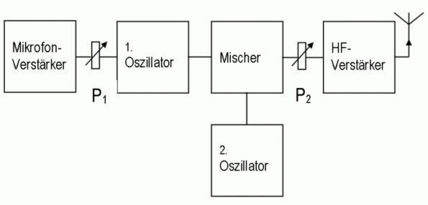
FM-Sendertechnik
Bei einem FM-Sender beeinflusst das verstärkte NF-Signal im einfachsten Fall direkt die Frequenz des ersten Oszillators, wie das Blockschaltbild hier zeigt. Dieses FM-Signal wird dann entweder durch Frequenzvervielfachung - so machte man es früher - oder durch Mischung auf die gewünschte Frequenz gebracht und dann einem HF-Leistungsverstärker zugeführt.
Weil der Hub der NF-Lautstärke entspricht, kann mit P1 der Hub eingestellt werden. Die Bandbreite wird umso größer, je lauter moduliert wird. Wenn die Lautstärke die übliche Kanalbreite überschreitet, entstehen starke Verzerrungen, die außerdem die Nachbarkanäle stören. Abhilfe: Leiser sprechen oder die NF-Aussteuerung verringern.
Mit P2 beeinflusst man die HF-Ausgangsleistung des Senders. Die Leistung kann bei FM nicht wie bei SSB durch NF-Aussteuerung verändert werden sondern nur durch die Verstärkung (oder Dämpfung) des HF-Signals.

Slide 7
Prüfungsfrage
TG103 | Was kann man tun, wenn der Hub bei einem Handfunkgerät oder Mobil-Transceiver zu groß ist?
A | Weniger Leistung verwenden.
B | Leiser ins Mikrofon sprechen.
C | Lauter ins Mikrofon sprechen.
D | Mehr Leistung verwenden.
Falsch
Richtig
Falsch
Falsch

Slide 8
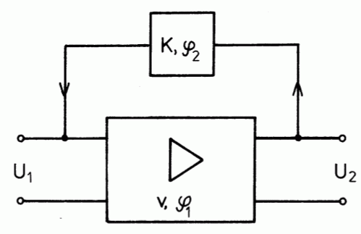
Oszillator
Elektrische Schwingungen erzeugt man auf elektronischem Wege durch Rückkopplung eines Verstärkers.
Das Bild verdeutlicht das Prinzip der
Rückkopplung. Ein Teil der Ausgangsspannung
eines Verstärkers gelangt wieder auf den
Eingang zurück. Hat die zurückgeführte Spannung
die gleiche Phase wie am Eingang, addieren sich
diese. Die Ausgangsspannung wächst, die
zurückgeführte Spannung steigt ebenfalls und so schaukelt sich der Vorgang auf, bis die Ausgangs-spannung ihren Endwert erreicht hat, der von der Versorgungsspannung abhängt. Oszillatoren mit einstellbarer Frequenz werden mit VFO (Variable Frequency Oszillator) bezeichnet.
Damit bei diesem Rückkopplungsvorgang immer eine bestimmte gewünschte Frequenz entsteht, bedarf es Frequenz bestimmender Schaltungsglieder. Beim LC-Oszillator lässt sich die Frequenz durch Ändern der Induktivität L oder der Kapazität C variieren. Allerdings unterliegen die Induktivitäten und die Kapazitäten gewissen Schwankungen durch Temperatureinflüsse. Deshalb leiten die eingangs erwähnten modernen PLL- oder DDS-Oszillatoren ihre Frequenz von der eines Schwingquarzes ab – seine Frequenz ist viel weniger temperaturabhängig.

Slide 9
Prüfungsfragen
TD601 | Was verstehen Sie unter einem „Oszillator“?
A | Es ist ein sehr schmales Filter.
B | Es ist ein Messgerät zur Anzeige von Schwingungen.
C | Es ist ein FM-Modulator.
D | Es ist ein Schwingungserzeuger.
Falsch
Falsch
Falsch
Richtig
TD602 | Was ist ein LC-Oszillator? Es ist ein Schwingungs-erzeuger, wobei die Frequenz ...
A | durch einen hochstabilen Quarz bestimmt wird.
B | mittels LC-Tiefpass gefiltert wird.
C | von einer Spule und einem Kondensator (LC-Schwingkreis) bestimmt wird.
D | mittels LC-Hochpass gefiltert wird.
Falsch
Falsch
Richtig
Falsch

Slide 10
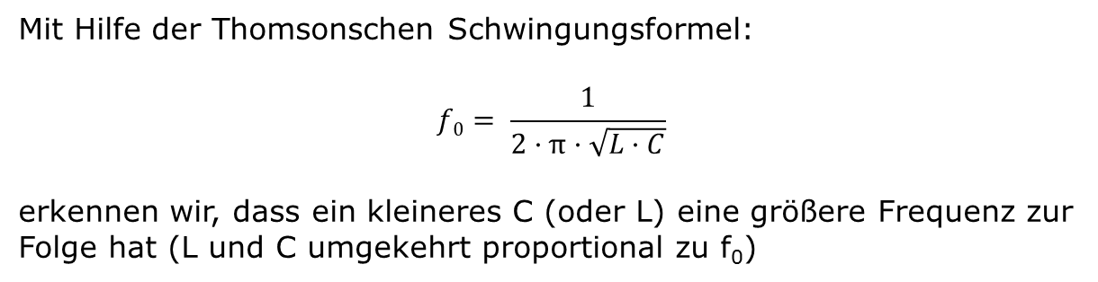
Prüfungsfrage
TD604 | Wie verhält sich die Frequenz eines LC-Oszillators bei Temperaturanstieg, wenn die Kapazität des Schwingkreis-kondensators mit dem Temperaturanstieg geringer wird?
A | Die Schwingungen reißen ab (Aussetzer).
B | Die Frequenz wird erhöht.
C | Die Frequenz wird niedriger.
D | Die Frequenz bleibt stabil.
Falsch
Richtig
Falsch
Falsch
Mit Hilfe der Thomsonschen Schwingungsformel:
$$f0= \frac{1}{2·π·\sqrt{L·C}}$$
erkennen wir, dass ein kleineres C (oder L) eine größere Frequenz zur
Folge hat (L und C umgekehrt proportional zu f₀)

Slide 11
Prüfungsfragen
TD605 | Im VFO eines Senders steigt die Induktivität der Oszillator-spule mit der Temperatur. Der Kondensator bleibt sehr stabil. Welche Auswirkungen hat dies bei steigender Temperatur?
A | Die VFO-Frequenz wandert nach oben.
B | Die VFO-Frequenz wandert nach unten.
C | Die VFO-Ausgangsspannung nimmt zu.
D | Die VFO-Ausgangsspannung nimmt ab.
Falsch
Richtig
Falsch
Falsch
TD606 | Der Vorteil von Quarzoszillatoren gegenüber LC-Oszillatoren liegt darin, dass sie ...
A | eine breitere Resonanzkurve haben.
B | einen geringeren Anteil an Oberwellen erzeugen.
C | ein sehr viel geringes Seitenbandrauschen erzeugen.
D | eine bessere Frequenzstabilität aufweisen.
Falsch
Falsch
Falsch
Richtig

Slide 12
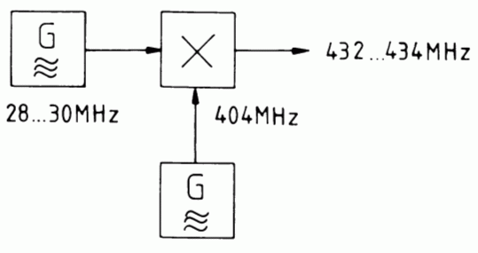
Transverter
Sendesignale können durch Mischung umgesetzt (konvertiert) und auf diese Weise ein neuer Frequenzbereich erschlossen werden. Arbeitet solch ein Frequenzumsetzer sowohl sende- als auch empfangsseitig, heißt er Transverter (transceiver converter). Er ist beispielsweise gefragt, wenn ein Funkamateur bereits ein gutes Kurzwellenfunkgerät für CW und SSB besitzt und dieses nun auch für das 2-m- oder 70-cm-Band nutzen möchte. Die Umsetzung erfolgt durch eine Mischstufe. Der Mischstufe führt man zwei Signale mit unterschiedlichen Frequenzen zu und am Ausgang entstehen die Summe und die Differenz dieser beiden Frequenzen.
Angenommen, es sei ein Kurzwellensender für den Frequenzbereich 28,0 bis 30,0 MHz vorhanden. Wenn man nun dessen Ausgangssignal mit einem 404-MHz-Oszillatorsignal mischt, liegt das Summensignal im Bereich von 432 bis 434 MHz. Dies ist ein Frequenzbereich im 70-cm-Band. Für den Frequenzbereich 434 bis 436 MHz wäre die Frequenz des Oszillators auf
406 MHz zu verstellen oder umzuschalten. Dasselbe Prinzip gelangt auch in der Empfängertechnik als Konverter zum Einsatz.

Slide 13
Prüfungsfrage
TG102 | Welche der nachfolgenden Antworten trifft für die Wirkungsweise eines Transverters zu?
A | Ein Transverter setzt beim Senden als auch beim Empfangen z.B. ein 70-cm-Signal in das 10-m-Band um.
B | Ein Transverter setzt beim Senden als auch beim Empfangen z.B. ein frequenzmoduliertes Signal in ein amplitudenmoduliertes Signal um.
C | Ein Transverter setzt beim Empfangen z.B. ein 70-cm-Signal in das 10-m-Band und beim Senden das 10-m-Sendesignal auf das 70-cm-Band um.
D | Ein Transverter setzt nur den zu empfangenden Frequenzbereich in einen anderen Frequenzbereich um, z.B. das 70-cm-Band in das 10-m-Band.
Falsch
Falsch
Richtig
Falsch

Slide 14
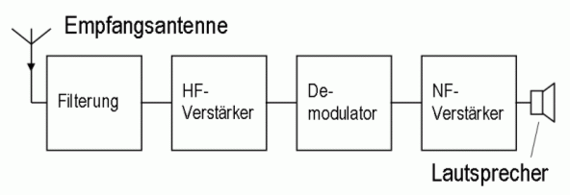
Empfängertechnik
Der Empfänger hat die Aufgabe, aus den von der Antenne aufgefangenen Signalen die gewünschte Frequenz auszufiltern und dieses Signal zu demodulieren. Demodulieren bedeutet, die Niederfrequenz aus dem modulierten Signal wieder zurück zu gewinnen. Das Prinzip wird im Bild dargestellt.
Um die notwendige Trennschärfe zu erhalten, finden zwei grundsätzlich verschiedene Empfängerprinzipien Anwendung: Das so genannte Geradeaus-Prinzip und das Mischprinzip.

Slide 15
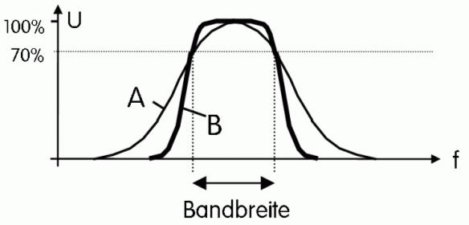
Geradeausempfänger
Beim Geradeausempfänger bleibt das von der Antenne aufgenommene Signal in seiner Frequenz bis zum Demodulator erhalten, es wird nicht umgewandelt. Ein Empfänger ist umso besser, je höher seine Trennschärfe ist, also je besser er die unerwünschten Signale von dem gewünschten trennen kann. Für diese Trennung werden Filter benötigt. Wie wir gleich erkennen werden, gibt es beim Geradeausprinzip Probleme mit dem Filter, also mit der Trennschärfe.
Im einfachsten Fall besteht ein solches Filter aus einem Parallel-schwingkreis. Die Filterkurve hat dann einen Verlauf wie im Bild bei A. Die notwendige Bandbreite wird zwar erreicht, aber die Filterkurve wird sehr breit, was zur Folge hat, dass Nachbar-stationen nicht sehr stark gedämpft werden. Die Trennschärfe (Selektivität) ist gering.

Slide 16
Mehrkreis-Filter
Schaltet man nun mehrere Schwingkreise zu einem Filter zusammen, erhält man beispielsweise eine Gesamtdurchlasskurve wie im Bild bei B. Das Filter hat die gleiche Bandbreite (70%-Punkte, bzw. -3 dB), aber die Steilheit der Flanken ist viel höher, so dass Nachbarstationen viel stärker gedämpft werden. Die Trennschärfe ist besser.
Zum Empfang einer gewünschten Frequenz müssen aber alle Filter auf diese Frequenz abgestimmt sein. Wenn nur ein einzelner Schwingkreis (Einkreiser) vorhanden ist, ist dies kein Problem. Wenn aber wegen der besseren Trennschärfe mehrere Schwingkreise zu einem Filter zusammen geschaltet sind (Mehrkreiser), müssen die enthaltenen Schwingkreise gleichzeitig auf die neue Frequenz abgestimmt werden können. Bis zu zwei Schwingkreisen (Zweikreiser) geht dies noch recht gut mit einem Zweifachdrehkondensator und ein Gleichlauf ist erreichbar.
Bei mehr als zwei Kreisen werden aber die Verschiebungen so groß, dass die Filterkurve sich mit der Frequenz verändert und sich ihre Eigenschaften damit stark verschlechtert.

Slide 17
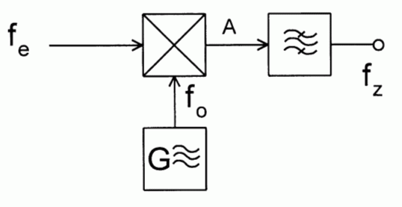
Überlagerungsprinzip
Für eine feste Frequenz lässt sich ein trenn-scharfer Verstärker mit mehreren Schwingkreisen leicht aufbauen. In aller Regel wollen wir jedoch in einem bestimmten Frequenzbereich empfangen können. Beim Überlagerungsempfänger nutzt man nun das Prinzip der Frequenz-umsetzung durch Mischung aus, um den gewünschten Frequenzbereich auf diese meist niedrigere Frequenz des guten, trennscharfen Verstärkers (Zwischenfrequenz- oder ZF-Verstärker) herunterzusetzen.
Das Empfangssignal mit einer bestimmten Eingangsfrequenz f_{e} wird mit Hilfe der Mischstufe und des bei f_{o} arbeitenden Oszillators auf eine niedrigere (Zwischen-) Frequenz f_{z}, beispielsweise 455 kHz, umgesetzt. Man nennt einen Empfänger nach diesem Prinzip Überlagerungsempfänger oder Superheterodyn-Empfänger, abgekürzt Superhet.

Slide 18
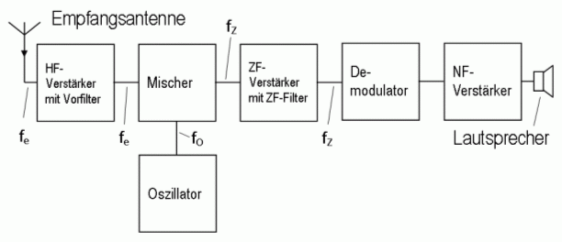
Überlagerungsempfänger
Nehmen wir einmal an, die Filter des ZF-Verstärkers sind für 455 kHz ausgelegt (f_{z}). Es soll eine Frequenz von 3500 kHz (80-m-Band) empfangen werden (f_{e}). Dann soll der Oszillator 455 kHz oberhalb von 3500 kHz, also auf 3955 kHz schwingen (f_{O}). Wenn nun die beiden Frequenzen f_{e} und f_{O} am Mischer anliegen, ergibt sich am Mischerausgang unter anderem die Differenz dieser beiden Frequenzen.
Die Eingangsfrequenz wird also mit Hilfe der Mischstufe und der Oszillatorfrequenz auf eine niedrigere (Zwischen-) Frequenz umgesetzt. Wenn die zu empfangende Frequenz geändert werden soll, muss nur der Oszillator verstellt werden. Um 3600 kHz zu empfangen, muss der Oszillator auf 3600 + 455 = 4055 kHz gestellt werden.
Der Vorteil für diese Empfängertechnik ist, dass immer das gleiche, trennscharfe Filter zur Selektierung der gewünschten Frequenz dienen kann. Der Zwischenfrequenzverstärker bestimmt die Güte (Trennschärfe) eines Empfängers.

Slide 19
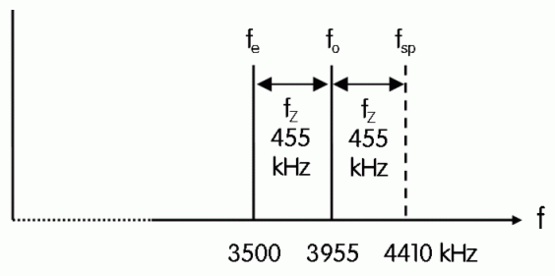
Die Spiegelfrequenz
Allerdings gibt es auch Nachteile dieses Empfängerprinzips. Bei der Mischung mit dem Oszillatorsignal wird nicht nur die Frequenz unterhalb der Oszillatorfrequenz (f_{O}-f_{Z}) auf die Zwischenfrequenz umgesetzt, sondern auch die oberhalb liegende „gespiegelte“ Frequenz (f_{O}+f_{Z}).
Den Empfang der unerwünschten Spiegelfrequenz kann man dadurch verringern, dass man vor die Mischstufe einen Eingangskreis (Parallelschwingkreis parallel zum Eingang) genau auf die gewünschte Frequenz einfügt, der parallel zum Oszillator abgestimmt wird. Er lässt nur die gewünschte Frequenz durch und dämpft alle anderen Frequenzen.

Slide 20
Prüfungsfragen
TF107 | Einem Mischer werden die Frequenzen 28 MHz und 38,7 MHz zugeführt. Welche Frequenzen werden beim Mischvorgang erzeugt?
A | 10,7 MHz und 56 MHz
B | 10,7 MHz
C | 56 MHz und 66,7 MHz
D | 10,7 MHz und 66,7 MHz
Falsch
Falsch
Falsch
Richtig
TF104 | Ein Empfänger hat eine ZF von 10,7 MHz und ist auf 28,5 MHz abgestimmt. Der Oszillator des Empfängers schwingt oberhalb der Empfangsfrequenz. Welche Frequenz hat die Spiegelfrequenz?
A | 17,8 MHz
B | 39,2 MHz
C | 48,9 MHz
D | 49,9 MHz
Falsch
Falsch
Falsch
Richtig

Slide 21
Spiegelfrequenzunterdrückung
Allerdings funktioniert dies nur bei niedrigen Frequenzen (Mittelwelle und unterer Kurzwellenbereich) ausreichend gut, da die Spiegelfrequenz relativ weit von der Empfangsfrequenz entfernt ist. Vergleichen wir einmal die Werte in folgender Tabelle:
Die Trennschärfe mit einem Einzelkreis würde im 10-m-Band nicht mehr ausreichen, um die Spiegelfrequenz genügend zu dämpfen. Abhilfe schafft hier eine höhere ZF, wie im folgenden Beispiel:
f_{e} | f_{O} | f_{SP} | f_{z} | (f_{SP}-f_{e})/f_{e}
3,5 MHz | 3,955 MHz | 4,41 MHz | 455kHz | 26%
28,5 MHz | 28,955 MHz | 29,41 MHz | 455 kHz | 3,2%
f_{e} | f_{O} | f_{SP} | f_{z} | (f_{SP}-f_{e})/f_{e}
3,5 MHz | 12,5 MHz | 21,5 MHz | 9 MHz | 514%
28,5 MHz | 37,5 MHz | 46,5 MHz | 9 MHz | 63%

Slide 22
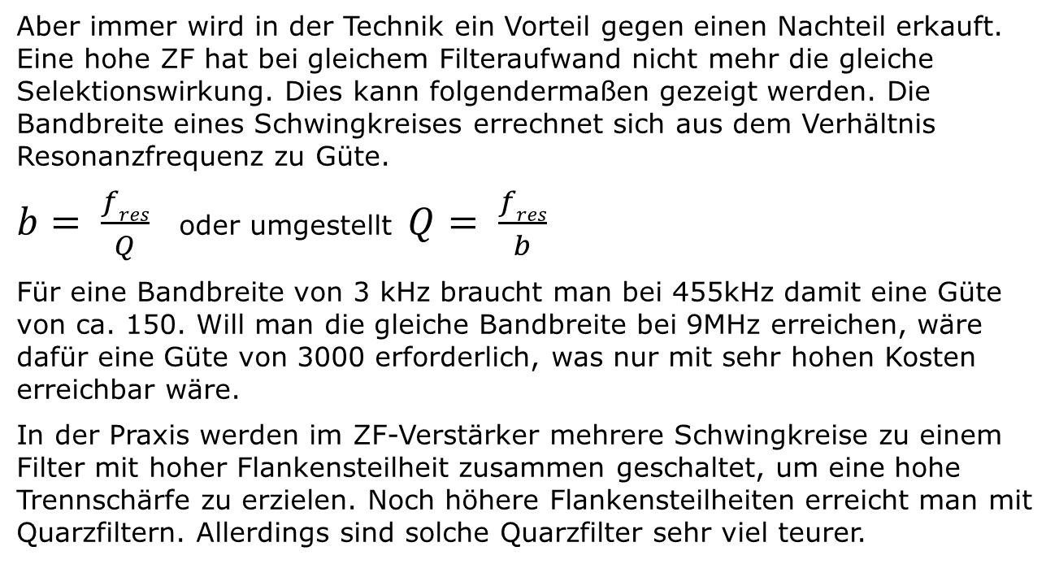
Filtergüte
Aber immer wird in der Technik ein Vorteil gegen einen Nachteil erkauft. Eine hohe ZF hat bei gleichem Filteraufwand nicht mehr die gleiche Selektionswirkung. Dies kann folgendermaßen gezeigt werden. Die Bandbreite eines Schwingkreises errechnet sich aus dem Verhältnis Resonanzfrequenz zu Güte.
$b= \frac{fres}{Q}$ oder umgestellt $Q= \frac{fres}{b}$
Für eine Bandbreite von 3 kHz braucht man bei 455kHz damit eine Güte von ca. 150. Will man die gleiche Bandbreite bei 9MHz erreichen, wäre dafür eine Güte von 3000 erforderlich, was nur mit sehr hohen Kosten erreichbar wäre.
In der Praxis werden im ZF-Verstärker mehrere Schwingkreise zu einem Filter mit hoher Flankensteilheit zusammen geschaltet, um eine hohe Trennschärfe zu erzielen. Noch höhere Flankensteilheiten erreicht man mit Quarzfiltern. Allerdings sind solche Quarzfilter sehr viel teurer.

Slide 23
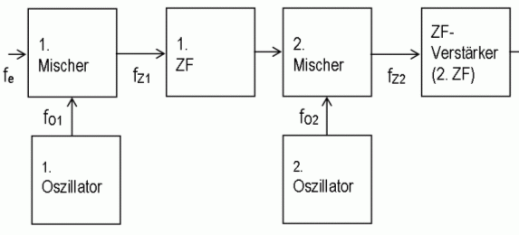
Der Doppelsuper
Eine niedrige ZF hat also den Vorteil, dass man mit wenig Aufwand (billig) eine gute Trennschärfe erzielt und eine hohe ZF hat den Vorteil, dass man die Spiegelfrequenz leicht unterdrücken kann. Um beide Vorteile zu vereinen, hat man den Zweifach-Überlagerungsempfänger (Doppel-Superheterodyne-Empfänger oder kurz Doppelsuper) entwickelt. Er besitzt eine hohe erste ZF für eine gute Spiegelfrequenzunterdrückung und eine niedrige zweite ZF für eine hohe Trennschärfe.
Einfache Empfänger (Kurzwellenradios) arbeiten mit einer ersten ZF von 10,7 MHz und einer zweiten ZF von 455 kHz. Die Spiegelfrequenz liegt damit über 20 MHz entfernt und mit einem Spulenfilter von 455 kHz erreicht man eine Trennschärfe von etwa 10 kHz, was für Rundfunk-empfang ausreichend ist. Der zweite Oszillator schwingt 455 kHz oberhalb der ersten ZF.

Slide 24
Prüfungsfragen
TF101 | Eine hohe erste ZF vereinfacht die Filterung zur Vermeidung von ...
A | Beeinflussung des lokalen Oszillators.
B | Nebenaussendungen.
C | Störungen der zweiten ZF.
D | Spiegelfrequenzstörungen.
Falsch
Falsch
Falsch
Richtig
TF102 | Eine hohe erste Zwischenfrequenz ...
A | ermöglicht eine gute Vorselektion und damit eine hohe Spiegelfrequenzunterdrückung bei der ersten Umsetzung.
B | trägt dazu bei, mögliche Beeinflussungen des lokalen Oszillators durch Empfangssignale zu reduzieren.
C | hat eine schlechte Spiegelfrequenzunterdrückung zur Folge, da der Frequenzabstand zwischen Empfangs- und Spiegelfrequenz klein ist.
D | verhindert auf Grund ihrer Höhe, dass durch die Umsetzung auf die zweite Zwischenfrequenz Spiegelfrequenzen auftreten.
Richtig
Falsch
Falsch
Falsch

Slide 25
Prüfungsfragen
TF103 | Welche Aussage ist für einen Doppelsuper richtig?
A | Das von der Antenne aufgenommene Signal bleibt bis zum Demodulator in seiner Frequenz erhalten.
B | Mit einer niedrigen zweiten ZF erreicht man leicht eine gute Trennschärfe.
C | Durch eine hohe erste ZF erreicht man leicht eine gute Trennschärfe.
D | Durch eine niedrige zweite ZF erreicht man leicht eine gute Spiegelselektion.
Falsch
Richtig
Falsch
Falsch
TF105 | Wodurch wird beim Überlagerungsempfänger die Spiegel-frequenzdämpfung bestimmt? Sie wird vor allem bestimmt ...
A | durch die Höhe der zweiten ZF bei einem Doppelsuper.
B | durch die Bandbreite der ZF-Stufen.
C | durch die Höhe der ersten ZF.
D | durch die NF-Bandbreite.
Falsch
Falsch
Richtig
Falsch

Slide 26
Prüfungsfragen
TF106 | Einem Mischer werden die Frequenzen 136 MHz und 145 MHz zugeführt. Welche Frequenzen werden beim Mischvorgang erzeugt?
A | 9 MHz und 281 MHz
B | 127 MHz und 154 MHz
C | 272 MHz und 290 MHz
D | 140,5 MHz und 281 MHz
Richtig
Falsch
Falsch
Falsch
TF108 | Eine schmale Empfängerbandbreite führt im Allgemeinen zu einer ...
A | fehlenden Trennschärfe.
B | unzulänglichen Trennschärfe.
C | hohen Trennschärfe.
D | schlechten Demodulation.
Falsch
Falsch
Richtig
Falsch

Slide 27
Prüfungsfrage
TF109 | Die Frequenzdifferenz zwischen dem HF-Nutzsignal und dem Spiegelsignal entspricht ...
A | dem zweifachen der ersten ZF.
B | der Frequenz des lokalen Oszillators.
C | der HF-Eingangsfrequenz.
D | der Frequenz des Preselektors.
Richtig
Falsch
Falsch
Falsch

Slide 28
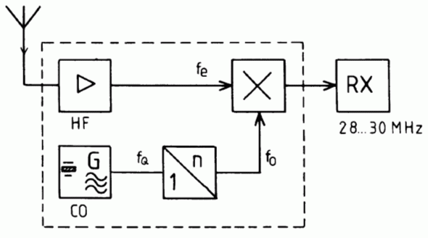
Konverter
Ein vorhandener Kurzwellenempfänger lässt sich als ZF-Verstärker, Demodulator und NF-Verstärker für den Empfang von Ultrakurzwellen (2-m-Band oder 70-cm-Band) verwenden, indem man einen Frequenzumsetzer (Konverter) dazwischen schaltet.
Soll zum Beispiel das 2-m-Band von 144-146 MHz empfangen werden, benötigt man für den Mischer eine Oszillatorfrequenz von 116 MHz, die man durch Verdreifachung aus 38,667 MHz erhält. Mischt man 144 MHz mit 116 MHz, erhält man 28 MHz. Stellt man den Kurzwellenempfänger (RX im Bild) auf 30 MHz, empfängt man 146 MHz (146-116 = 30).

Slide 29
Prüfungsfrage
TF110 | Durch welchen Vorgang setzt ein Konverter einen Frequenzbereich für einen vorhandenen Empfänger um?
A | Durch Rückkopplung.
B | Durch Vervielfachung.
C | Durch Frequenzteilung.
D | Durch Mischung.
Falsch
Falsch
Falsch
Richtig

Slide 30
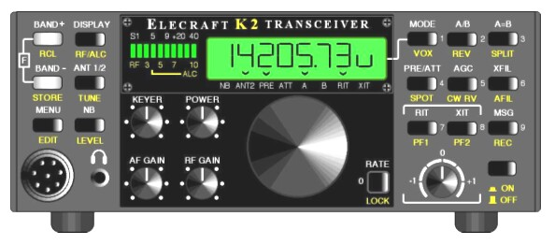
Geräteeigenschaften
Zum Schluss der Lektion über Sender und Empfänger sollen noch ein paar Eigenschaften der Geräte erläutert werden, die etwas über die Qualität der Geräte aussagen. Hier im Rahmen des Lehrgangs für das Amateurfunkzeugnis der Klasse E werden diese Eigenschaften nur kurz beschrieben. Im Aufbaulehrgang für die Klasse A wird auch die Theorie dazu besprochen.

Slide 31
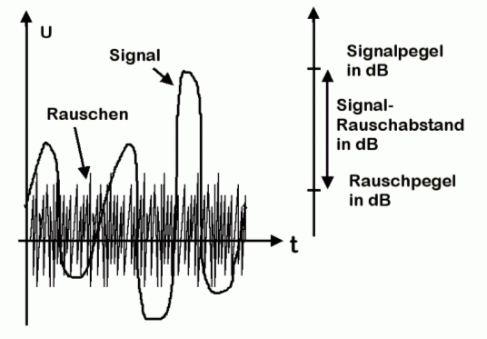
Empfindlichkeit
Eine sehr wichtige Eigenschaft eines Empfängers ist die Empfindlichkeit. Im Prinzip besagt diese, wie stark ein Signal empfangen werden muss, dass es über dem Geräuschpegel liegt, den der Empfänger selbst produziert. Das thermische Rauschen ist eines dieser störenden Geräusche. Das Bild verdeutlicht den in diesem Zusammenhang zu nennenden Rauschabstand.

Slide 32
Prüfungsfrage
TF401 | Die Empfindlichkeit eines Empfängers bezieht sich auf die
A | Stabilität des VFO.
B | Bandbreite des HF-Vorverstärkers.
C | Fähigkeit des Empfängers, schwache Signale zu empfangen.
D | Fähigkeit des Empfängers, starke Signale zu unterdrücken.
Falsch
Falsch
Richtig
Falsch

Slide 33
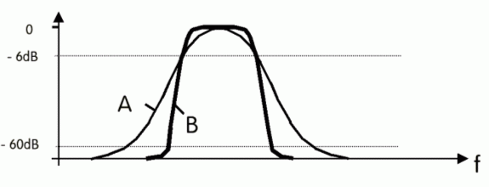
Trennschärfe*
Trennschärfe bedeutet, wie gut ein Empfänger das gewünschte Signal von den benachbarten Signalen trennen kann. Verantwortlich ist die Durchlasskurve des ZF-Filters. Der Empfänger mit der Selektionskurve B hat natürlich die besseren Eigenschaften. Man kann die Selektionskurve durch den Shapefaktor beschreiben. Dieser Formfaktor gibt das Verhältnis der Bandbreite bei -60 dB zur Bandbreite bei -6 dB an.

Slide 34
Großsignalfestigkeit*
Ein weiteres Gütekriterium für einen Empfänger ist die Großsignalfestigkeit. Über die Antenne gelangen gleichzeitig sehr viele Signale an den Empfängereingang, aus denen das gewünschte herauszufiltern ist. Gute Trennschärfe ist eine wichtige Voraussetzung. Doch selbst bei einem noch so guten Filter tritt das Problem auf, dass sich starke Signale vor Passieren des Filters gegenseitig beeinflussen und dabei Mischprodukte erzeugen, die in den ZF-Bereich fallen.
Wie stark sich diese Störungen auswirken, hängt im Wesentlichen vom in den Mischstufen und ggf. im Vorverstärker getriebenen Aufwand ab. Als einheitliches Maß hierfür haben Techniker die in Dezibel über 1 mW (dBm) angegebene Größe IP3 (Interception Point, Intermodulationsprodukt dritter Ordnung) definiert.
Bei Störungen durch ungenügende Großsignalfestigkeit hilft es, das Eingangssignal oder die Vorverstärkung zu reduzieren. Geeignete Bedienelemente an modernen Empfängern oder Transceivern heißen je nach Hersteller Preamp, ATT, IPO und anders.

Slide 35
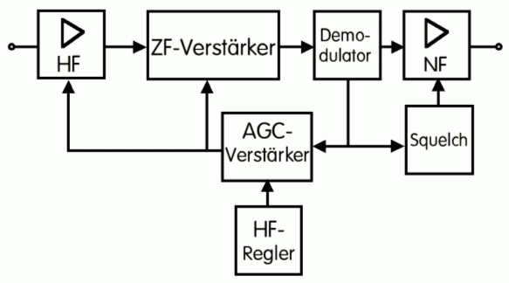
HF-Regelung (AGC)
Alle gut aufnehmbaren Signale zwischen S5 und weit über S9 sollen ungefähr gleich laut aus dem Lautsprecher kommen. Der Lautstärkeausgleich geschieht mithilfe der AGC (automatic gain control), was soviel wie automatische Lautstärkeregelung bedeutet. Dazu wird hinter dem Demodulator eines Empfängers die Höhe des Pegels „gemessen“ und je nach Stärke werden die Verstärkerstufen auf entsprechende Verstärkung geregelt.

Slide 36
Prüfungsfragen
TF201 | Um Schwankungen des NF-Ausgangssignals durch Schwankungen des HF-Eingangssignals zu verringern, wird ein Empfänger mit
A | einer NF-Pegelbegrenzung ausgestattet.
B | NF-Filtern ausgestattet.
C | einer automatischen Verstärkungsregelung ausgestattet.
D | einer NF-Vorspannungsregelung ausgestattet.
Falsch
Falsch
Richtig
Falsch
TF202 | Bei Empfang eines sehr starken Signals verringert die AGC (automatic gain control)
A | die Versorgungsspannung des VFO.
B | eine Verstärkung der NF-Stufen.
C | eine Filterreaktion.
D | die Verstärkung der HF- und ZF-Stufen.
Falsch
Falsch
Falsch
Richtig

Slide 37
Squelch*
Eine etwas andere Wirkung hat die Rauschsperre (Squelch). Wenn kein lesbares Signal am Empfänger ansteht und man das lästige Rauschen nicht hören möchte, dreht man in der Praxis am Squelch solange, bis das Rauschen plötzlich verschwindet. Erst wenn ein lesbareres Signal die eingestellte Schwelle überschreitet, kann man das Signal hören. Der Squelch wird überwiegend in der Betriebsart FM eingesetzt.

Slide 38
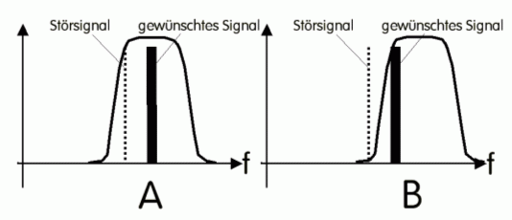
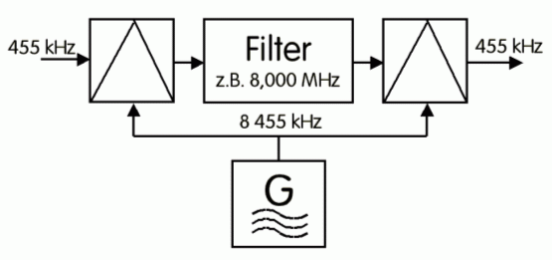
Passband-Tuning*
Um Störsignale zu dämpfen, verwenden einige Transceiver eine so genannte Passband-Tuning (auch IF-Shift oder ZF-Shift genannt). Diese ZF-Verschiebung erlaubt es, die Mittenfrequenz des Empfangsfrequenzbandes so zu verschieben, dass ein Störträger durch die steile Flanke des ZF-Filters gedämpft werden kann.
Im Bild A sind gewünschtes Empfangs-
signal und Störsignal in der Durchlass-
bandbreite des ZF-Filters. Wird die Filter-
kurve wie in B verschoben, kann das Stör-
signal aus der Filterkurve gelangen.
Dies funktioniert nur korrekt, wenn
gleichzeitig die Überlagerungsfrequenz (BFO) in der richtigen Weise mit verschoben wird, damit die Frequenzlage der Modulation erhalten bleibt.
Schaltungstechnisch wird dafür das ZF-Signal mit einer ersten Mischstufe in einen anderen Frequenzbereich verschoben und dann mit der gleichen veränderbaren Oszillatorfrequenz wieder in den ursprünglichen ZF-Bereich zurück gemischt.

Slide 39
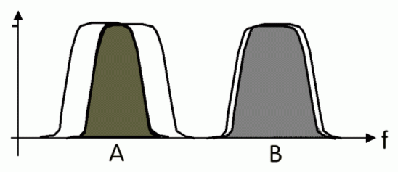
Bandbreiteneinstellung*
Eine einstellbare Bandbreite erreicht man mit der Variable Bandwidth Tuning VBT, auf Deutsch: Bandbreiteneinstellung. Diese erlaubt die stufenlose Einstellung ohne eine große Anzahl verschiedener teurer Filter. Durch eine der ZF-Shift ähnliche Schaltung werden die Durchlasskurven von zwei steilflankigen Filtern so gegeneinander verschoben, dass die effektive Durchlasskurve nur aus der Überdeckungszone der beiden Filter besteht.

Slide 40
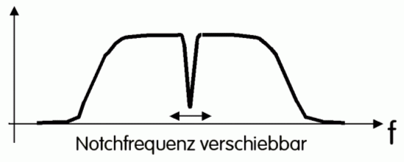
Notchfilter
Häufig tauchen bei einer Funkverbindung irgendwelche Störträger mit konstanter Frequenz auf, die beispielsweise durch Intermodulation entstehen. Solche einzelnen Störsignale können mit einem Notchfilter (notch = Kerbe) ausgelöscht werden. Dieses Kerbfilter erzeugt gewissermaßen ein Loch im Durchlassband der ZF.

Slide 41
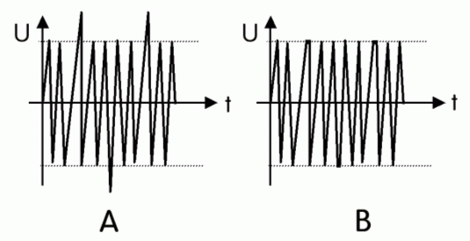
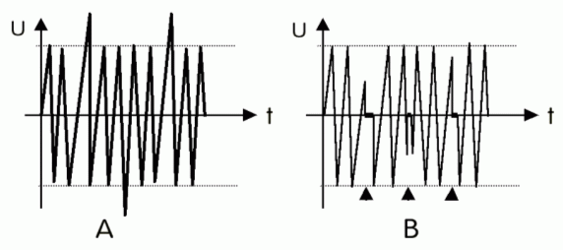
Störbegrenzer, -austaster
Amplitudenstörungen, die beispielsweise durch Zündfunken von Motoren, statische Entladungen bei Gewittern, Elektrozäune und so weiter entstehen, können durch einen Audio Noise Limiter ANL (Störbegrenzer). vermindert werden. Er begrenzt die Spitzenspannung auf den jeweiligen maximalen NF-Pegel.
Während der Störbegrenzer den Pegel der
Störungen nur auf die maximale Lautstärke
des NF-Signals begrenzt, ist der Störaus-
taster (noise blanker, NB) viel wirksamer,
da er für die Zeit der Störungen die Laut-
stärke vollkommen auf Null reduziert. Er
sperrt für die Zeit der Störungen die ZF oder
die NF des Empfängers komplett.
Der Störaustaster ist zwar wesentlich wirksamer als der Störbegrenzer, jedoch ist der Schaltungsaufwand viel höher und damit teurer.

Slide 42
Prüfungsfragen
TF407 | Welche Baugruppe könnte in einem Empfänger gegebenenfalls dazu verwendet werden, um einen schmalen Frequenzbereich zu unterdrücken, in dem Störungen empfangen werden?
A | Die AGC
B | Noise Filter
C | Störaustaster
D | Notchfilter
Falsch
Falsch
Falsch
Richtig
TF409 | Welche Baugruppe könnte in einem Empfänger gegebenenfalls dazu verwendet werden, impulsförmige Störungen auszublenden?
A | Notchfilter
B | Noise Blanker
C | Passband-Tuning
D | Die AGC
Falsch
Richtig
Falsch
Falsch

Slide 43
Die Ausgangsleistung*
Moderne Kurzwellen-Transceiver haben eingebaute Sender mit Ausgangsleistungen von 100 bis 200 Watt. QRP-Transceiver für Kurzwelle haben Leistungen von 5 bis 20 Watt. UKW-Transceiver haben meistens Leistungen zwischen 10 und 50 Watt.
Von der maximalen Ausgangsleistung sollte man seine Kaufentscheidung aber nicht abhängig machen. Häufig wird man sich später eine Linearendstufe kaufen oder bauen, die mit einer Eingangsleistung von 50 bis 100 Watt bei Kurzwellen-Endstufen bzw. 10 Watt bei UKW-Endstufen schon die volle Ausgangsleistung liefert.

Slide 44
Sendearten/Betriebsarten*
Übliche Sendearten eines Kurzwellen-Transceivers sind SSB (LSB, USB), CW und FM. UKW-Transceiver gibt es in zwei Ausführungen: FM und Allmode.
Der Allmode-UKW-Transceiver bietet außer FM noch die Sendearten SSB und CW. Letztere sind besonders für UKW Conteste relevant.
Moderne Transceiver sind für digitale Betriebsarten eingerichtet. Sie besitzen einen AFSK-Eingang für PSK31, RTTY, SSTV, Pactor oder Packet Radio. UKW-Transceiver, die einen Dateneingang für digitale Betriebsarten (FAX, SSTV, Packet Radio) haben, werden Datentransceiver genannt.

Slide 45
Frequenzbereiche*
Natürlich soll ein Kurzwellen-Transceiver den gesamten Frequenzbereich von 160 m bis 10 m umfassen. Ältere Geräte enthalten das 160-m-Band nicht oder es fehlen die so genannten WARC-Bänder 30 m, 17 m, 12 m, die erst später für den Amateurfunk freigegeben wurden.
Bei UKW-Transceivern hat sich die Kombination von 2-m- und 70-cm-Transceiver durchgesetzt. Modernste Transceiver vereinigen bereits Kurzwelle und Ultrakurzwelle in einem Gerät. Im Kurzwellenbereich haben die Empfänger häufig einen durchgehenden Frequenzbereich von 100 kHz (Langwelle) bis 30 MHz. Dieses Breitbandkonzept hat den Nachteil, wegen der breiten Bandpassfilter einen schlechten IP3 zu besitzen.
Üblich ist heute die so genannte Menütechnik. Man hat nicht mehr für jede Einstellung einen Knopf oder eine Taste, sondern Multifunktionstasten, die ihre Funktion je nach Einstellung verändern. Damit ist die immer kleiner werdende Frontplatte nicht mehr mit Knöpfen und Schaltern überladen.

Slide 46
Frequenzanzeige*
Bei den älteren, analog anzeigenden Transceivern konnte man die Frequenz nicht viel genauer als ±100 Hz einstellen. Die Linearität dieser analogen Anzeige ist nicht hundertprozentig. Heutzutage hat man nur noch Digitalanzeigen. Manche Geräte können bis auf 1 Hertz genau die Frequenz anzeigen, andere nur bis 10 Hz. Allerdings sagt eine 1-Hz-Anzeige nicht, dass die Frequenz auch auf 1 Hz genau ist.
Beachten Sie die Angaben des Herstellers über die Frequenzgenauigkeit!

Slide 47
RIT
Manchmal benötigt man in Gesprächsrunden eine Empfängerfein-verstimmung, ohne dass sich die Sendefrequenz dabei ändert, denn nicht immer sind alle Stationen exakt auf der gleichen Frequenz. Diese Frequenzveränderung von zirka maximal ±10 kHz am Empfänger nennt man Receiver Incremental Tuning (RIT) oder auch Clarifier.
Beim normalen Funkbetrieb sollte man darauf achten, dass die RIT beim Beginn der Funkverbindung ausgeschaltet ist, damit man nicht auf der falschen Frequenz anruft.
Split-Betrieb*
Moderne Transceiver haben zwei VFOs. Damit ist Split-Funkbetrieb möglich. Besonders bei so genannten DXpeditionen sendet die DX-Station auf einer anderen Frequenz als die anrufenden Stationen.

Slide 48
Kompressor*
Beim Sendebetrieb möchte man auch bei leiseren Sprachsignalen eine immer volle Aussteuerung des Senders erreichen. Dazu haben manche Transceiver einen Speech Processor. Dieser hebt automatisch bei leiseren Signalen die Verstärkung des Modulationsverstärkers an und reduziert diese wieder bei lauteren Passagen.
Die Geschwindigkeit, mit der dieser Prozessor die Verstärkung regelt, kann am Transceiver eingestellt werden. Bei einer geringen Zeitkonstante wird beim normalen Sprechen zwischen den Lauten bereits geregelt, wodurch die Modulation verfälscht wird. Bei schlechten Ausbreitungsverhältnissen ist diese Einstellung empfehlenswert, nicht aber beim normalen QSO mit Signalen über S9. Ein Kompressor verhindert eine Übersteuerung des Senders nicht. Es wird nur der mittlere Lautstärkepegel angehoben.

Slide 49
VOX und PTT
VOX ist eine Abkürzung für Voice Control und bedeutet Sprachsteuerung. Damit ist gemeint, dass man den Transceiver von Empfang auf Senden einfach dadurch umschalten kann, dass man in das Mikrofon spricht. Aus der verstärkten Mikrofonspannung wird ein Steuersignal gewonnen, mit dem der Transceiver umgeschaltet wird.
PTT bedeutet Push To Talk, was übersetzt etwa heißt: „Drücke, um zu sprechen“. In ein Mikrofon für Amateurfunkgeräte ist häufig ein Umschalter eingebaut, auf den man drücken muss, um den Transceiver von Empfang auf Sendung umzuschalten.
Für ein flüssiges Gespräch, bei dem abwechselnd immer nur ein Satz gesprochen wird, eignet sich die VOX recht gut. Bei längeren Durchgängen sollte man besser die PTT benutzen, um das häufig nicht zu überhörende Umschalten des Transceivers zu vermeiden. Die Abfallzeitkonstante der VOX lässt sich üblicherweise einstellen. Man sollte diese an seine Sprechgewohnheiten anpassen.
Bei Telegrafie schaltet die VOX beim Tasten auf Senden und gibt in den Tastpausen nach einer einstellbaren Verzögerungszeit den Empfänger frei. Man nennt dies auch Semi-Break-In (Semi-BK). Wird der Transceiver bei Telegrafie nicht auf VOX-Betrieb gestellt, muss zum Umschalten die PTT verwendet werden.

Slide 50
Prüfungsfragen
TG403 | Wenn man beim Funkbetrieb mit einem Transceiver die Empfangsfrequenz gegenüber der Senderfrequenz geringfügig verstellen möchte, muss man
A | das Notchfilter einschalten.
B | die Passband-Tuning verstellen.
C | die PTT einschalten.
D | die RIT bedienen.
Falsch
Falsch
Falsch
Richtig
TG202 | Welche Schaltung in einem Sender bewirkt, dass der Transceiver allein durch die Stimme auf Sendung geschaltet werden kann?
A | PTT
B | VOX
C | RIT
D | PSK
Falsch
Richtig
Falsch
Falsch

Slide 51
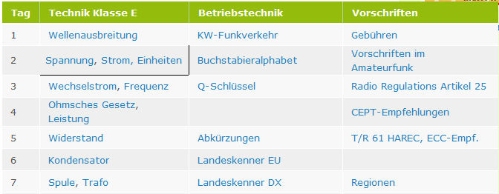
Nächste Woche: Fr, 27. Februar, 19 Uhr lokal
**** und jetzt Funkpraxis ****
Fragen ?

